Slide 1
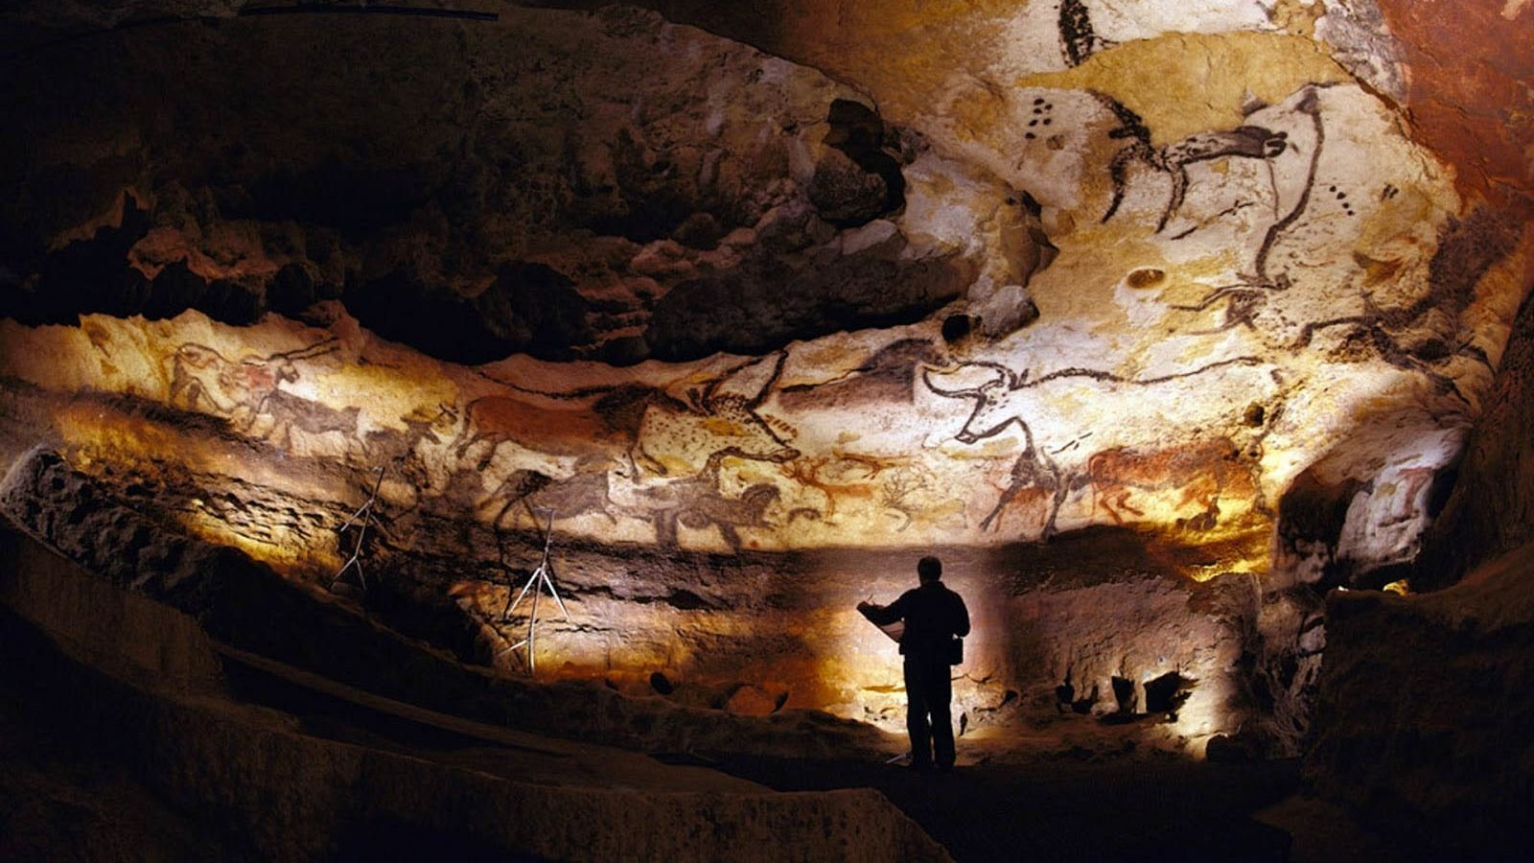

Slide 2
Notes:
Grotten van Chauvet in Frankrijk. 30.000 jaar oud (ongeveer)

Slide 3
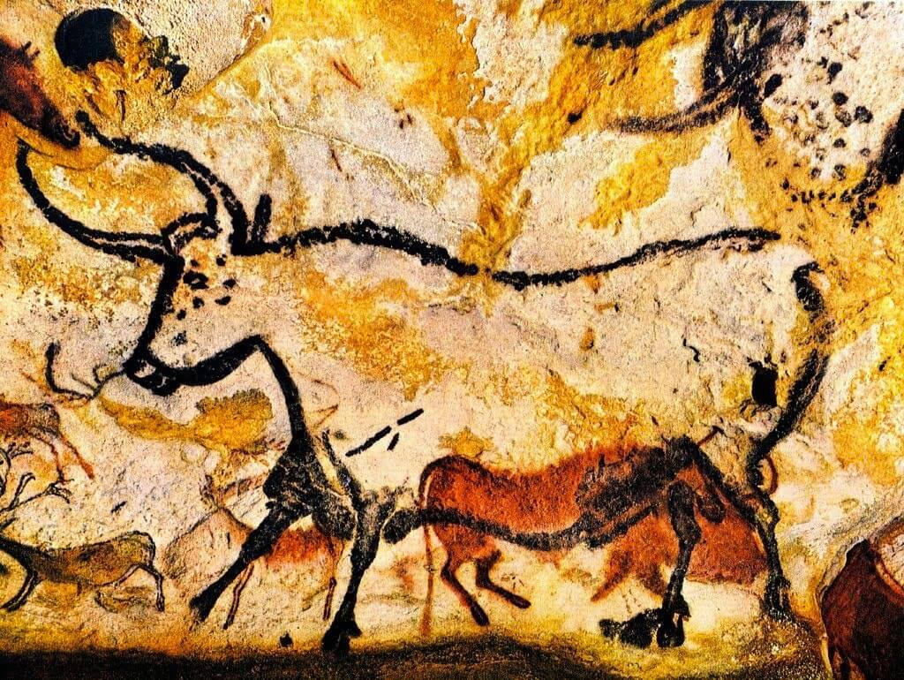
Notes:
Grot van Lascaux, Frankrijk. Ongeveer 15.000 jaar oud

Slide 4
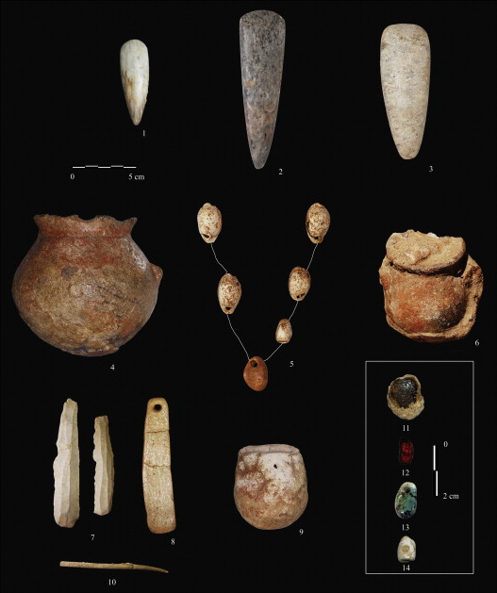
Notes:
Grafgiften gevonden in Cádiz, Spanje. Ongeveer drie- tot vierduizend jaar oud.

